Slide 1
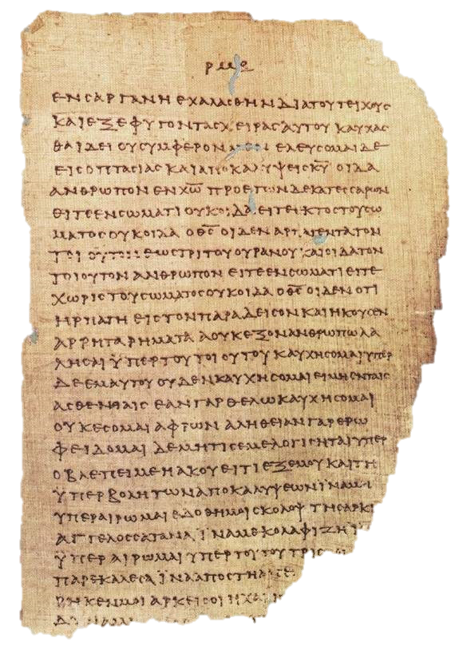
I VANGELI

Slide 2
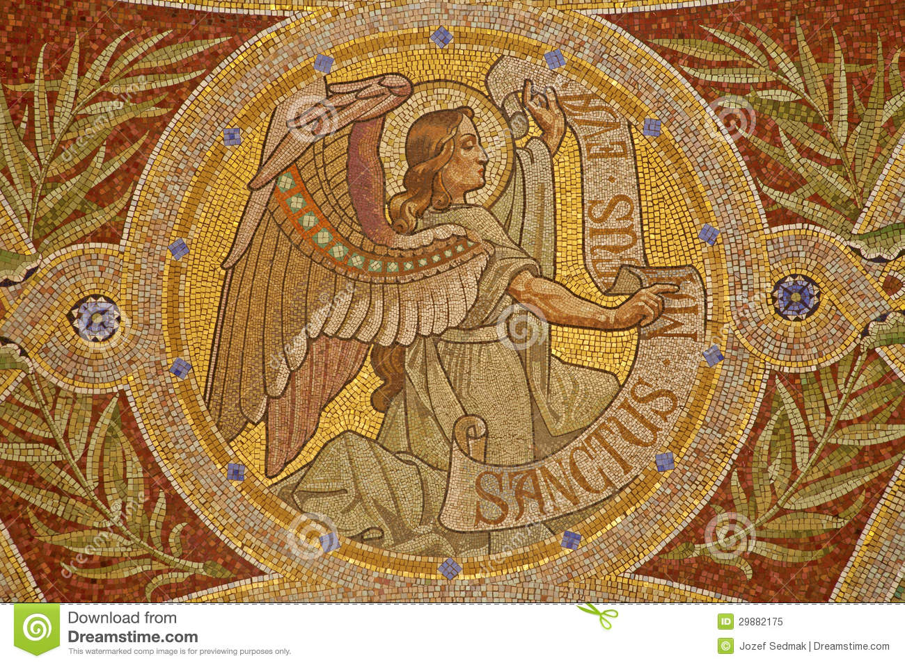
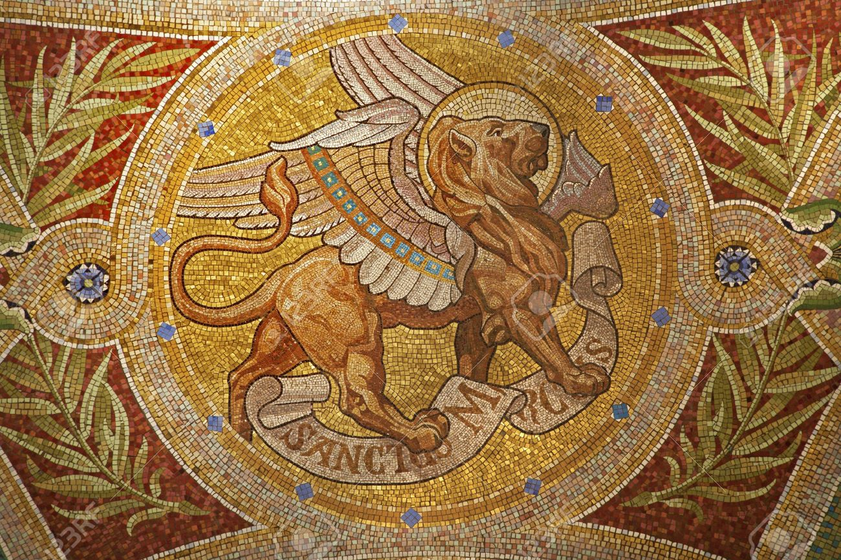
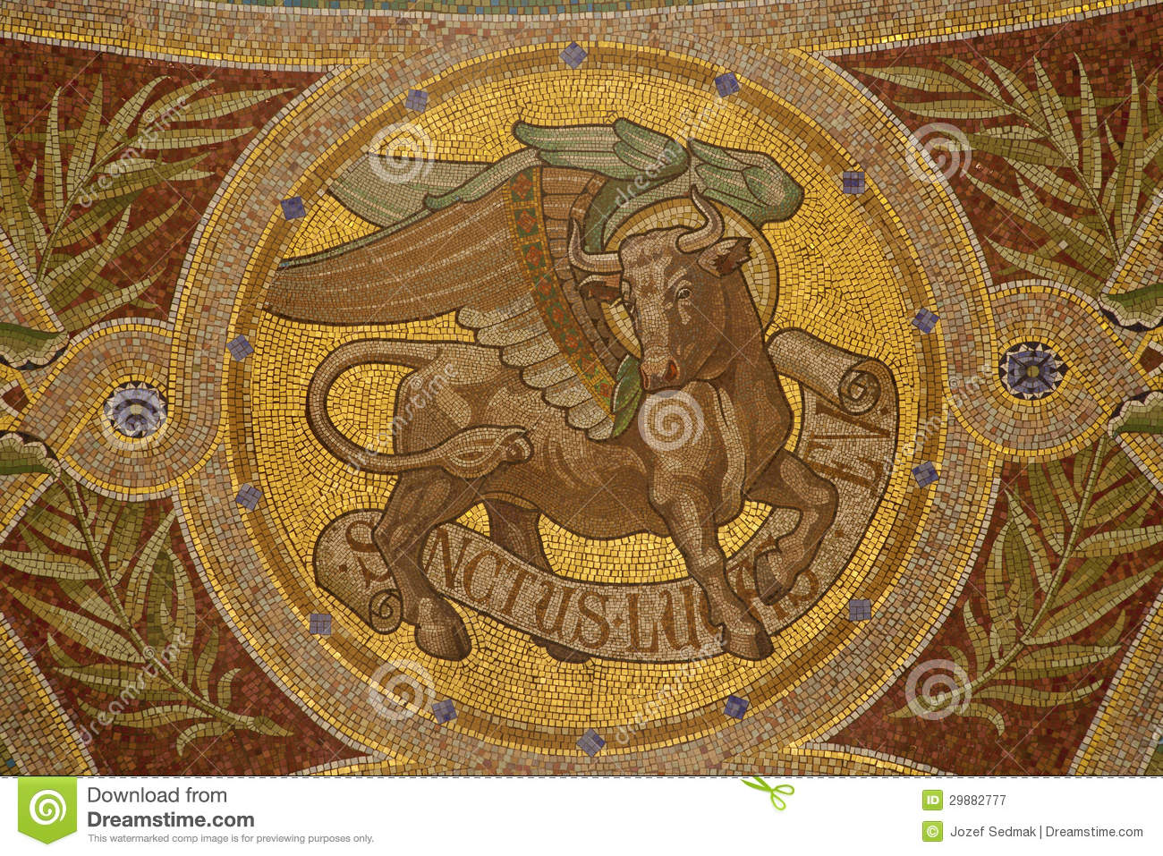
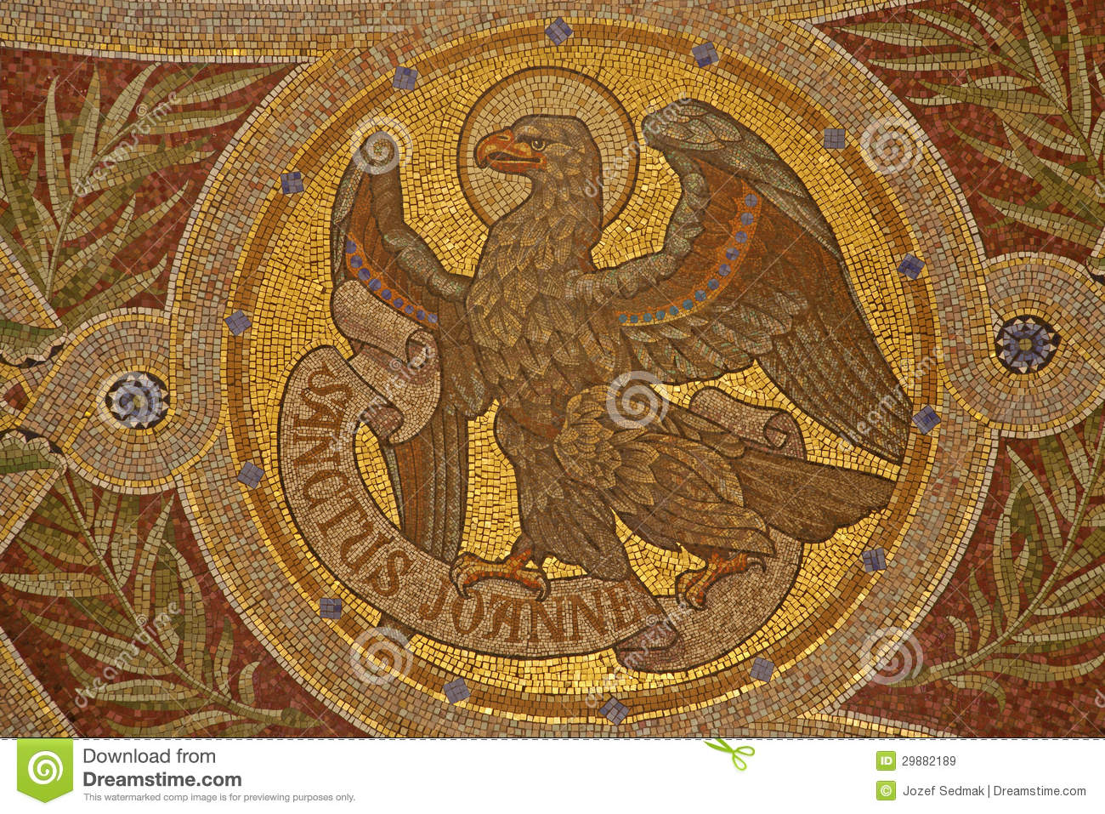

Slide 3
Apocalisse 4
Ed ecco, c'era un trono nel cielo, e sul trono Uno stava seduto. Colui che stava seduto era simile nell'aspetto a diaspro e cornalina. Un arcobaleno simile nell'aspetto a smeraldo avvolgeva il trono. Attorno al trono c'erano ventiquattro seggi e sui seggi stavano seduti ventiquattro anziani avvolti in candide vesti con corone d'oro sul capo. Dal trono uscivano lampi, voci e tuoni; ardevano davanti al trono sette fiaccole accese, che sono i sette spiriti di Dio. Davanti al trono vi era come un mare trasparente simile a cristallo. In mezzo al trono e attorno al trono vi erano quattro esseri viventi, pieni d'occhi davanti e dietro. Il primo vivente era simile a un leone; il secondo vivente era simile a un vitello; il terzo vivente aveva l'aspetto come di uomo; il quarto vivente era simile a un'aquila che vola. I quattro esseri viventi hanno ciascuno sei ali, intorno e dentro sono costellati di occhi; giorno e notte non cessano di ripetere:
«Santo, santo, santo
il Signore Dio, l'Onnipotente,
Colui che era, che è e che viene!».

Slide 4
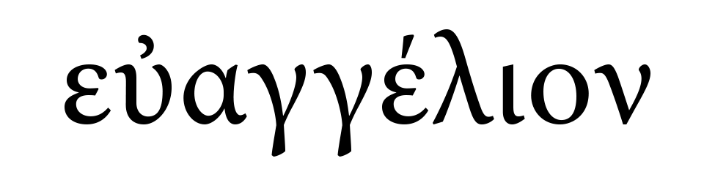
I VANGELI
euangelion
BUON ANNUNCIO
Mc 1,1: Inizio del euangelion di Gesù, Cristo, Figlio di Dio.
Il contenuto dell’annuncio è costituito dalla vicenda e dal messaggio di Gesù.

Slide 5
LA FORMAZIONE DI VANGELI
30 d.C.
RISURREZIONE DI GESU’
Tra il 30
e
il 60
PREDICAZIONE ORALE DEGLI APOSTOLI
Dal 40
al 60
PRIMI SCRITTI ANDATI PERDUTI
Prime trascrizioni di tradizioni orali
Raccolte di detti di Gesù
Racconti della passione e risurrezione
REDAZIONE DEI VANGELI
70
MARCO
80
MATTEO
LUCA
90
GIOVANNI

Slide 6
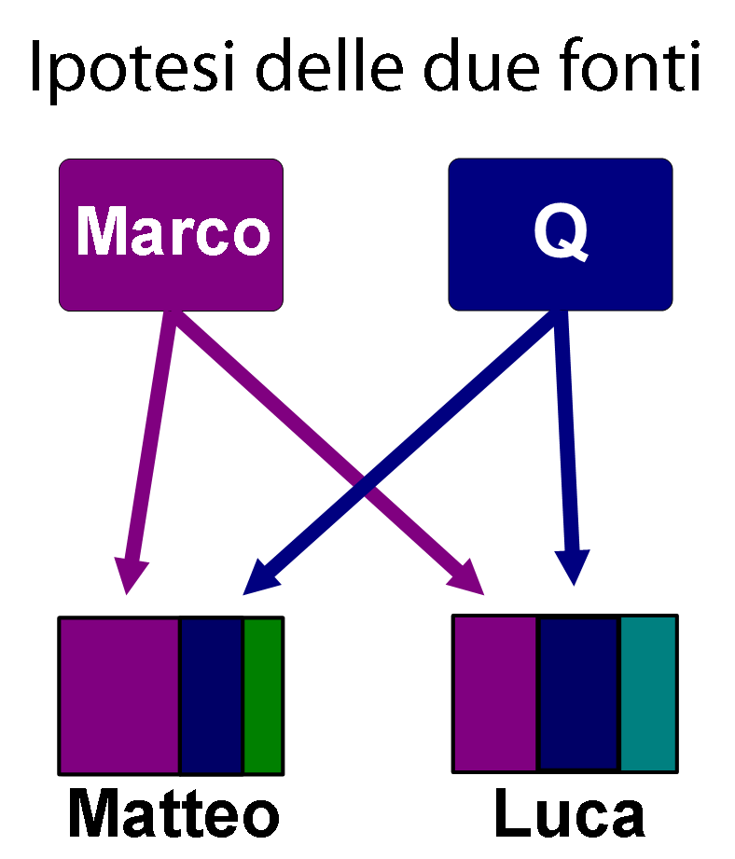
LA QUESTIONE SINOTTICA
I Vangeli di Marco, Matteo e Luca sono detti sinottici perché hanno la stessa struttura e sono interdipendenti testualmente.
Mt e Lc, oltre che riportare materiale proprio, scrivono attingendo da Mc e da un’altra fonte tra loro in comune, che non è Mc. Questa fonte, perduta, è detta fonte Q (da Quelle che significa «fonte» in tedesco)

Slide 7
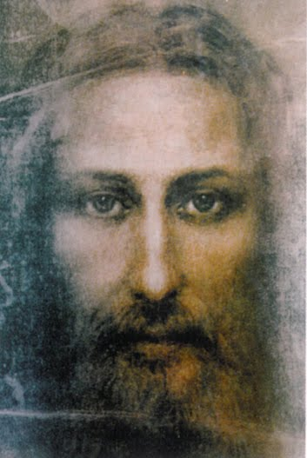
IL GENERE LETTERARIO «VANGELO»
I Vangeli sono simili alle antiche biografie di uomini famosi, ma con delle diversità significative:
Narrano solo una parte della vita di Gesù e in modo «sproporzionato».
Es.: Marco:
Sono scritti non per raccontare una vicenda del passato ma per suscitare la fede in chi legge.
Per questo i Vangeli sono considerati un genere letterario a sé stante.
Composto di 16 capitoli
Inizia con Gesù trentenne
5 capitoli su 16 narrano l’ultima settimana di Gesù.

Slide 8
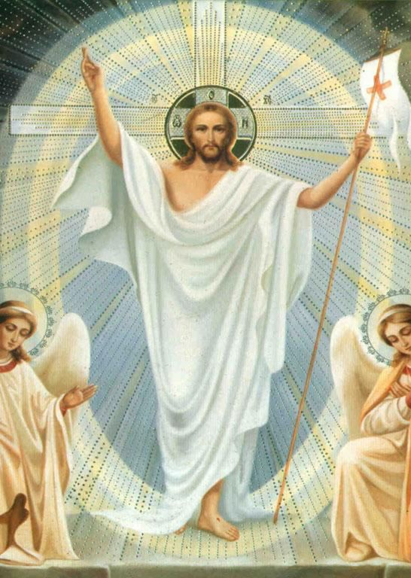
Il cuore dell’annuncio cristiano è chiamato
Kerigma
(κηρυγμα da κηρυσσω: gridare, proclamare) che è il grido della risurrezione.
«Gesù di Nazaret […] l'avete inchiodato sulla croce per mano di empi e l'avete ucciso. […] Questo Gesù Dio l'ha risuscitato e noi tutti ne siamo testimoni. [...] Sappia dunque con certezza tutta la casa di Israele che Dio ha costituito Signore e Cristo quel Gesù che voi avete crocifisso»»
At 2

Slide 9


LA SPIEGAZIONE DI UN FILM
Il testo dei Vangeli non è semplicemente il racconto della vicenda storica di Gesù. È invece la spiegazione della vicenda di Gesù, a partire da ciò che i discepoli hanno capito dopo la risurrezione: a partire dal Kerigma.
Prima della risurrezione i discepoli capiscono molto poco del significato delle azioni e delle parole di Gesù. Dopo la risurrezione, che apre loro gli occhi, ripercorrono tutta la sua vicenda, comprendendo il vero significato di quello che era avvenuto prima.
In questo senso leggere i Vangeli non è leggere un racconto, ma la spiegazione di un racconto. Non è guardare un film, ma la spiegazione di un film.

Slide 10
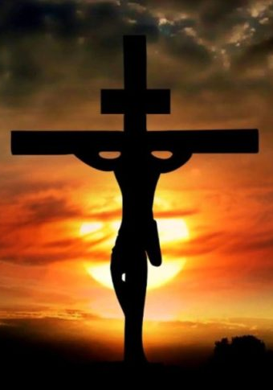
PERCHE’ 4 VANGELI?
Gli evangelisti:
Rileggono la vicenda di Gesù alla luce della risurrezione.
Cercano nell’AT ciò che può essere riferito a Gesù.
Adattano il materiale che hanno a disposizione a seconda della comunità cristiana a cui si rivolgono.
Questo fa sì che ricostruire la vicenda storica di Gesù dai Vangeli risulti molto complesso.
Agli evangelisti non interessa raccontarci la storia di Gesù, ma mostrarci che Gesù è il Cristo.

Slide 11
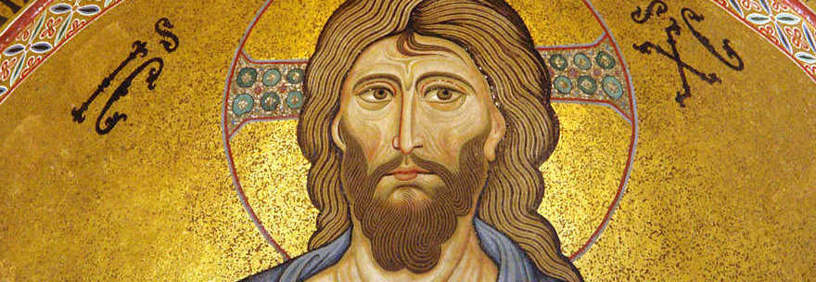
IL GESU’ STORICO
Fonti non cristiane che parlano di Gesù
GIUSEPPE FLAVIO – 37-100 d.C - storiografo ebreo
«In questo tempo viveva un uomo saggio che si chiamava Gesù, e la sua condotta era irreprensibile, ed era conosciuto come un uomo virtuoso. E molti fra i Giudei e le altre nazioni divennero suoi discepoli. Pilato lo condannò a essere crocifisso e morire. E quelli che erano divenuti suoi discepoli non abbandonarono la propria lealtà per lui. Essi raccontarono che egli era apparso loro tre giorni dopo la sua crocifissione, e che egli era vivo. Di conseguenza essi credevano che egli fosse il Messia, di cui i Profeti avevano raccontato le meraviglie» Antichità giudaiche, XVIII – 93-94 d.C.

Slide 12
2) TACITO – 55-120 d.C – storiografo romano
3) PLINIO IL GIOVANE – 61-113 d.C – Governatore romano
“Nerone si inventò dei colpevoli e sottomise a pene raffinatissime coloro che la plebaglia, detestandoli a causa delle loro nefandezze, denominava cristiani. Origine di questo nome era Christus, il quale sotto l’impero di Tiberio era stato condannato all’estrema condanna dal procuratore Ponzio Pilato” Annales, XV – 112-113 d.C.
“Essi avevano l’abitudine di incontrarsi in un certo giorno prestabilito prima che facesse giorno, e quindi cantavano in versi alternati a Cristo, come a un dio, e pronunciavano il voto solenne di non compiere alcun delitto, né frode, furto o adulterio, né di mancare alla parola data, né di rifiutare la restituzione di un deposito; dopo ciò, era loro uso sciogliere l’assemblea e riunirsi poi nuovamente per partecipare al pasto, un cibo di tipo ordinario e innocuo” Lettera a Traiano, XV – 112 d.C.

Slide 13
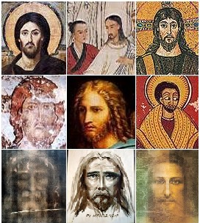
L’IMPRESA IMPOSSIBILE
DI RICOSTRUIRE IL GESU’ STORICO
Cosa sappiamo con certezza di Gesù?
Che era un predicatore ebreo, come tanti, vicino alla setta dei farisei, che ebbe un buon seguito di discepoli.
Che entrò in contrasto con i capi di Israele e i sacerdoti del Tempio.
Che fu crocifisso intorno al 30 d.C. da Ponzio Pilato.
Ma ciò che ai Vangeli interessa comunicare è la verità che Gesù è il Figlio di Dio

